Slide 1


Data Science Challenge
Desarrollado por:
Laura Amado

Slide 2
Caso de negocio
“El equipo comercial quiere realizar estrategias focalizadas para los sellers, pero en este momento no existe una clasificación que permita identificar a aquellos que tienen un buen perfil y son relevantes para el negocio. ¿Cómo podrías ayudar al equipo comercial a identificar estos sellers?”
Problema:
Desarrollar una solución que permita identificar los sellers más relevantes.
Entregar la solución de forma que el equipo comercial la pueda emplear.

Slide 3
Entendimiento del problema de negocio
¿Por qué es relevante el resolver el problema de negocio?
Identificar los sellers con un buen perfil, que sean relevantes para el negocio, permitirá al equipo comercial desarrollar estrategias de negocio que permitan darles un trato diferencial a estos sellers.
Así, los demás sellers tendrán incentivos a mejorar su perfil y sus atributos de venta.
¿Cuál resultado del ejercicio le gustaría recibir al equipo comercial? ¿Cuáles son sus expectativas?
Un indicador sencillo, al estilo de una marcación.
Se entregará un indicador de la calidad de seller con tres niveles, a mayor nivel mayor relevancia.

Slide 4
Construcción de los datos
Función Build_Dataset:
Se construye una función agnóstica al país y a la categoría para construir la base de datos. Esta recibe como parámetros:
La URL con la API de Mercado Libre.
El offset
El total de items
Características de la base de datos:
Se escoge el país Colombia para la categoría "Animales y Mascotas“ (MCO1071).
Hipótesis:
Al interior de esta categoría, se pueden identificar sellers “premium”, los cuales tienen un buen perfil y son relevantes para el negocio. Estos corresponden aproximadamente al 10% de todos los Sellers únicos en la categoría

Slide 5
Análisis de los datos
A partir de un análisis preliminar de las variables, se identifican aquellas que son relevantes de cara al análisis:
Variables numéricas:
Precio
Precio original
Cantidad vendida
Cantidad disponible
Variables no numéricas:
Free shipping
Tags
Seller
Listing type ID

Slide 6
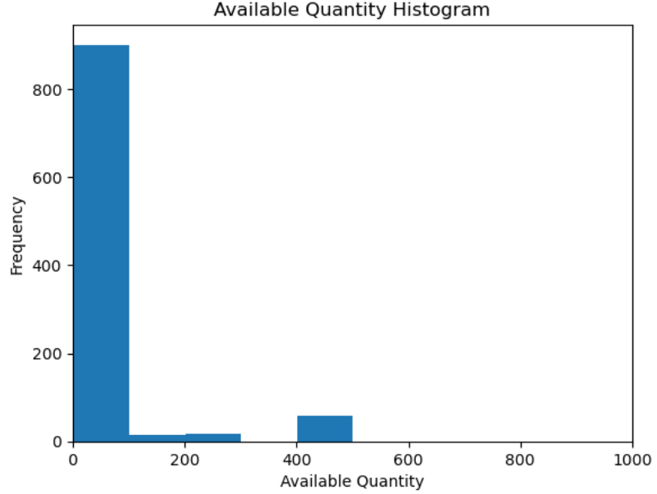
Algunos insights
El precio promedio de los ítems es de $250.000 y la mediana es de $ 87.300
El promedio de la cantidad vendida por seller es 124 unidades y la desviación estándar es de 225 unidades.
La mayoría de los sellers tienen entre 1 a 100 ítems disponibles para la venta. El promedio de esta variable es 417 unidades.
Todos los sellers aceptan MercadoPago.
No se tiene información de descuentos y promociones.
A partir de estos insights y observar la distribución de las variables, se identifica la necesidad de estandarizar las variables numéricas (no normalizar).

Slide 7
Procesamiento de los datos
Variables numéricas:
Las variables numéricas relevantes son estandarizadas usando la función StandardScaler()
Variables no numéricas:
De la variable ‘seller’ se extrae el id único de los sellers. Se tienen 195 seller únicos.
De la variable ‘shipping’ se extrae la variable que indica si el seller tiene o no free shipping.
De la variable ‘tags’ se extraen los primeros 5 tags del ítem.
La variable ‘listing_type_id’ también de emplea, a pesar tener solo 2 categorías
Diccionarios

Slide 8
Encoding
Para codificar las variables no numéricas se emplean los siguientes métodos:
Por último, para codificar el item ID se realiza una clusterización empleando 50 clústers, con alrededor de 20 ítems únicos por categoría. Esto para poder emplear la “categoría” de los ítems en el desarrollo de los modelos.
Variable | Encoding
Listing_type_id | Ordinal Encoding
Free shipping | Binary Encoding
Tags 1-5 | One-Hot Encoding

Slide 9
Planteamiento de la solución
Para desarrollar un índice de la calidad del vendedor, se plantea el desarrollo de dos tipos de modelos en paralelo: modelos de clusterización y modelos de detección de anomalías.
Respecto a la clusterización, se entrenan los siguientes modelos:
K-Means
Hierarchical Clustering
DBSCAN Clustering
Para la detección de anomalías, se entrena un algoritmo Isolation Forest.
El objetivo es detectar el grupo dentro de los clústers que tenga un mejor desempeño en términos de los atributos relevantes, y dentro de este clúster poder detectar un sub segmento que tenga aún mejor desempeño en dichos atributos.

Slide 10
Desarrollo de la solución
Para desarrollar los modelos, se divide la base de datos en entrenamiento y prueba y se obtienen los siguientes resultados:
Así, se escoge el modelo K-Means para desarrollar el resto de la solución junto con el Isolation Forest.
Modelo | Parámetros | Métricas
K-Means | # clusters = 5 | Silhouette Score: 0.7020 Calinski-Harabasz Score: 2667.85
Hierarchical Clustering | # clusters = 5 | Silhouette Score: 0.6740 Calinski-Harabasz Score: 2269.86
DBSCAN Clustering | Epsilon = 0.5, min simples = 5 | -
Isolation Forest | Contamination = 0.1 | Porcentaje de anomalías detectadas: 11.5

Slide 11
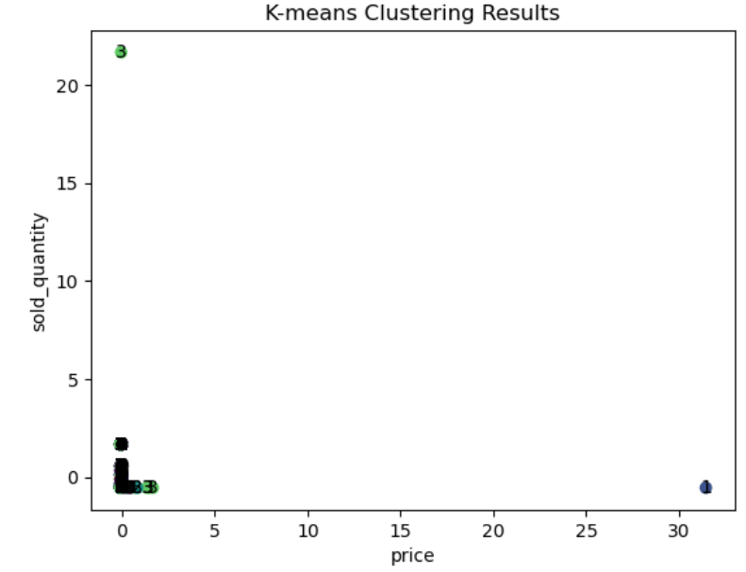
Clustering
Se analiza la distribución de los clústers respecto a dos variables relevantes:
Parece ser que el clúster 3 tiene un mejor desempeño que los demás.

Slide 12
Clustering
Se identifica que el clúster con mejor desempeño conjunto en los atributos relevantes es el número 3 (valores promedio de las variables):
Así, se define el clúster 3 como la base para definir a los sellers premium.
Clúster | Listing Type | Precio | Cantidad vendida | Cantidad disponible | Envío gratis
0 | 1.08 | -0.036 | -0.006 | -0.091 | 0.484
1 | 1.17 | 0.156 | 0.156 | -0.065 | 0.478
2 | 1.14 | -0.029 | -0.292 | -0.084 | 0.606
3 | 1.21 | -0.021 | 0.153 | -0.079 | 0.444
4 | 1.20 | -0.032 | -0.251 | 0.631 | 0.486

Slide 13
Isolation Forest
En paralelo al análisis de clustering, se desarrolla un modelo de detección de anomalías.
Hipótesis: el cruce entre el clúster 3, y las anomalías que el Isolation Forest detectó, va a permitirnos identificar los “más premium dentro de los premium”.
Al analizar los valores promedio de las variables, observa que el nivel 2 representa un nivel considerablemente más alto en ventas:
Se define la variable Premium Seller, la cual puede tomar 3 valores (0,1,2)
Premium Seller | Listing Type | Precio | Cantidad vendida | Cantidad disponible | Envío gratis
0 | 1.13 | 0.008 | -0.059 | 0.031 | 0.504
1 | 1.96 | -0.028 | 0.105 | -0.079 | 0.462
2 | 1.42 | 0.048 | 0.626 | -0.079 | 0.269

Slide 14
Solución
Se entrega la marcación Premium Seller, la cual toma los siguientes valores:
0: el seller tiene una relevancia baja para el negocio
1: el seller tiene una relevancia general alta para el negocio.
2: el seller tiene una relevancia alta para el negocio en términos de ventas.
Con esta marcación, el equipo comercial tiene una herramienta para poder desarrollar una estrategia según el nivel y el tipo de relevancia del seller.

Slide 15
Conclusiones y próximos pasos
Se obtiene un índice útil de cara a la estrategia comercial.
Sería útil poder enriquecer el análisis con variables que no estaban disponibles (frecuencia de promociones, descuentos, clicks ..)
Sería importante probar la marcación en la categoría haciendo uso de experimentación.
Con base en este desarrollo, se puede replicar la metodología para las demás categorías y para los demás países.
Importante hacer mantenimiento al desarrollo analítico y despliegue.
Finalmente, se podría definir las etiquetas con base al presente desarrollo y poder predecir el nivel de nuevos Sellers que lleguen a la categoría.

Slide 16
Muchas gracias!

